Slide 1
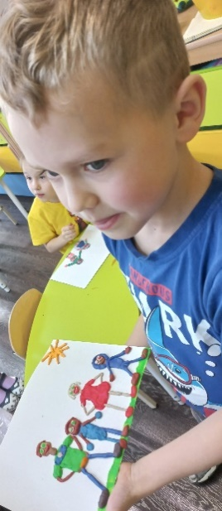
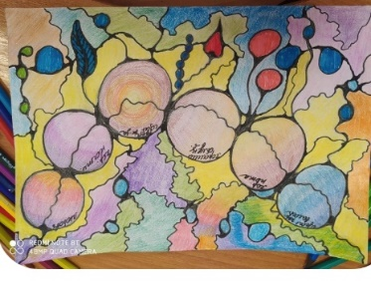
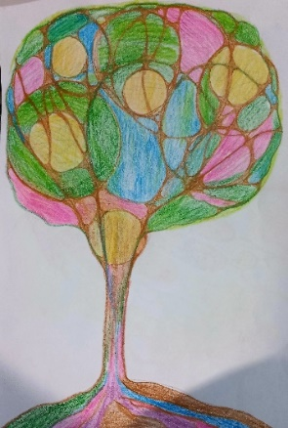
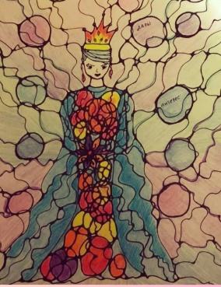
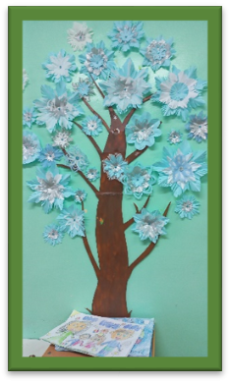
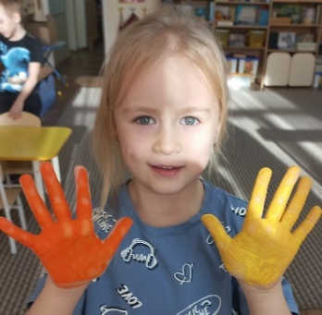
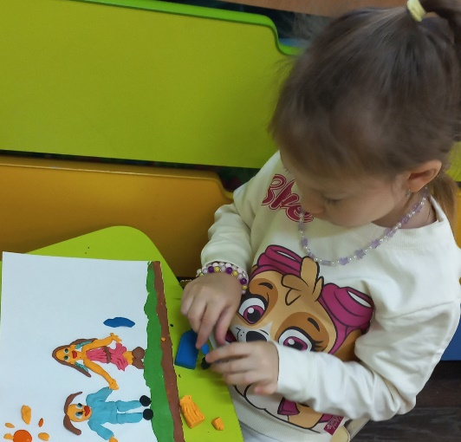
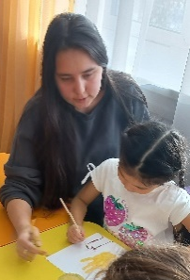
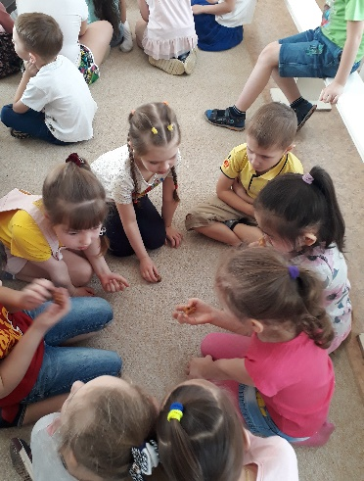
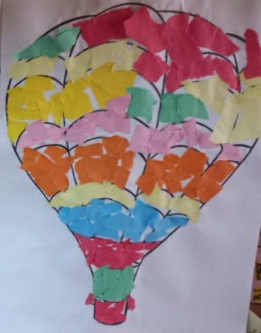
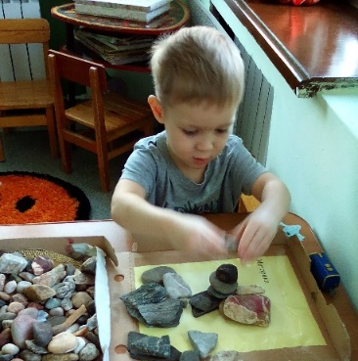
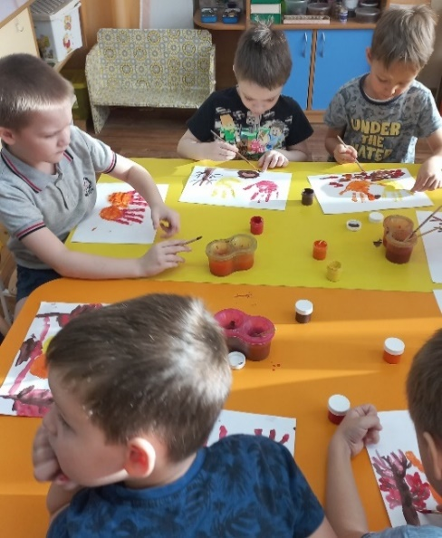
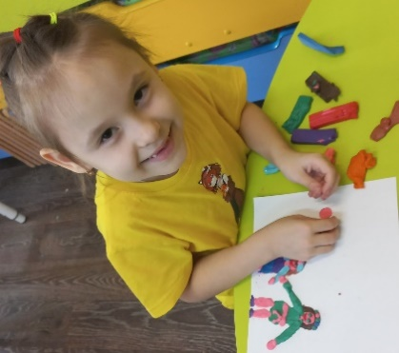
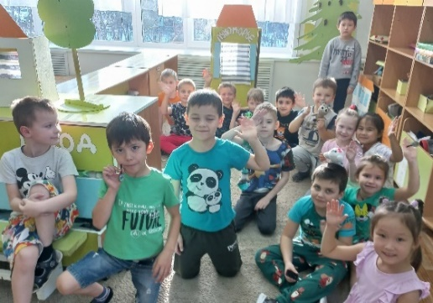
ВСЕРОССИЙСКАЯ НЕДЕЛЯ ПСИХОЛОГИИ
МБДОУ детский сад № 138
Расскажите! Где на свете? - есть еще такие Дети!
Что рисуют и поют они здесь и там, и тут!-Веселятся,
шум и гам-с час устроим тарарам-шумно очень ну так что же-
это детская работа !
Иркутск 2023
Дерево успеха
Нейрографика
Валентина Николаевна
Педагог-психолог
Наши Мамы!
Дом, Семья и Я!
А поиграть! С шумом, с гамом…
Я! Построю
большой дом!
Будет весело всем в нем…
Рисуем, малюем,лепим…

